Slide 1


Die Verskillende Ekonomiese Sektore
Loopbane en Loopbaankeuses – Diversiteit & Werksektore
Kwartaal 3: Les 1
Notes:
Inleiding (4 min)
Skyfie 1: Goeiedag, graad 10's. Vandag duik ons in 'n opwindende nuwe onderwerp binne loopbane en loopbaankeuses. Terwyl ons verskillende loopbaanpaaie verken, is dit belangrik om te erken hoe die wêreld van werk voortdurend ontwikkel en 'n wye reeks geleenthede vir verskillende vaardighede en belangstellings bied.
In ons volgende reeks lesse sal ons fokus op diversiteit in loopbane – om die verskeidenheid beskikbare poste te verstaan, hoe nywerhede met mekaar verbind is en hoe verskillende rolle tot die samelewing bydra.
Dit sal jou help om 'n breër perspektief te kry op loopbaanopsies en die vele paaie wat jy in die toekoms kan volg.

Slide 2


Teen die einde van hierdie les behoort jy in staat te wees om:
die klassifikasie van ekonomiese sektore te verstaan en tussen sektore en nywerhede te kan onderskei.
die kenmerke en sleutelaktiwiteite van die sekondêre, tersiêre en kwaternêre ekonomiese sektore te verstaan.
Notes:
Skyfie 2: Teen die einde van hierdie les behoort jy in staat te wees om:
die klassifikasie van ekonomiese sektore te verstaan en tussen sektore en nywerhede te kan onderskei.
die kenmerke en sleutelaktiwiteite van die sekondêre, tersiêre en kwaternêre ekonomiese sektore te verstaan.

Slide 3

Ekonomiese sektore
Die ekonomie is in verskillende sektore verdeel, wat elkeen 'n deurslaggewende rol speel in die produksie en verspreiding van goedere en dienste.
Kan iemand die verskillende sektore noem waaruit Suid-Afrika se ekonomie bestaan?
Waar kom die produkte wat ons elke dag gebruik, soos kos en klere, vandaan?
Hoe is verskillende bedrywe van mekaar afhanklik?
Notes:
Skyfie 3: Ons beginpunt vir vandag se les is om na die verskillende ekonomiese sektore te kyk. Die ekonomie is in verskillende sektore verdeel, wat elkeen 'n deurslaggewende rol speel in die produksie en verspreiding van goedere en dienste.
Ek wil graag hê jy moet oor die volgende dink – jy kan jou antwoorde op Aktiwiteit 1 (Les 1 – Werkkaart) invul.
Moontlike antwoorde is beskikbaar in die Les 1 – Werkkaart MEMO.
Kan iemand die verskillende sektore noem waaruit Suid-Afrika se ekonomie bestaan?
Waar kom die produkte wat ons elke dag gebruik, soos kos en klere, vandaan?
Hoe is verskillende bedrywe van mekaar afhanklik?

Slide 4
Wat is ekonomiese sektore?
Sektor | Wat dit behels | Voorbeeld
Primêr | Onginning van hulpbronne uit die aarde | Boerdery, mynoubou, visvang
Sekondêr | Omskakeling van hulpbronne in goedere | Fabrieke, motor-vervaardiging
Tersiêr | Verskaffing van dienste aan mense | Onderwysers, dokters, winkelassistente
Kwatenêr | Gebruik kennis en tegnologie om dienste te verskaf | Navorsers, IT, konsultante
Ekonomiese sektore is kategorieë wat ons gebruik om verskillende soorte werk en produksie te groepeer. Hulle wys hoe ’n ekonomie beweeg van natuurlike hulpbronne → produkte → dienste.
Notes:
Onderrig & Aktiwiteit (8 min)
Skyfie 4: Terwyl ons na die verskillende sektore in 'n bietjie meer besonderhede kyk, kan jy Aktiwiteit 2 (Les 1 – Werkkaart) voltooi en aantekeninge oor die verskillende sektore neerskryf om jou later te help.
Moontlike antwoorde is beskikbaar in die Les 1 – Werkkaart MEMO.
Ekonomiese sektore is breë kategorieë wat gebruik word om verskillende tipes ekonomiese aktiwiteite te groepeer. Dit help ons om te verstaan hoe ekonomieë met verloop van tyd funksioneer, groei en verander. Dit dui die vloei van grondstowwe tot voltooide goedere en dienste aan.
Daar is vier hoof ekonomiese sektore, wat elk 'n ander stadium van produksie of dienslewering verteenwoordig:
Primêre sektor: Behels die ontginning van natuurlike hulpbronne uit die aarde, soos boerdery, mynbou en visvang.
Sekondêre sektor: Behels vervaardiging en konstruksie - die omskakeling van grondstowwe in voltooide goedere, soos klere, motors of geboue.
Tersiêre sektor: Fokus op die verskaffing van dienste, insluitend gesondheidsorg, onderwys, bankwese, vermaaklikheidsbedryf en kleinhandel.
Kwaternêre sektor: Behels kennis- en inligtingsgebaseerde dienste soos navorsing, inligtingstegnologie, konsultasie en onderwysondersteuning.
Nota aan onderwyser: Die kwaternêre sektor is 'n relatief nuwe konsep in ekonomiese teorie in vergelyking met die primêre, sekondêre en selfs tersiêre sektore. Dit het na vore gekom soos ekonomieë meer kennisgedrewe en tegnologie-gefokus geword het.
Net so word die kwinêre sektor beskou as 'n uitbreiding van die kwaternêre sektor, met die fokus op hoëvlakbesluitneming, leierskap en topvlakdienste. Dit behels individue en organisasies wat groot strategiese, politieke of ekonomiese besluite neem.

Slide 5

Sektor vs. Nywerheid – Wat is die verskil?
Sektor = Breë kategorie
’n Sektor groepeer besighede wat soortgelyke ekonomiese aktiwiteite uitvoer.
Nywerheid = Spesifieke tipe werk
’n Nywerheid is ’n kleiner groep binne ’n sektor.
Voorbeeld: In die primêre sektor is landbou en mynbou twee afsonderlike nywerhede.
Voorbeeld: Die primêre sektor sluit alle werk in wat die ontginning van natuurlike hulpbronne behels.
Notes:
Skyfie 5: Voordat ons verder gaan, is dit belangrik om te onderskei tussen "ekonomiese sektor" en "nywerheid". 'n Sektor is 'n breë klassifikasie wat besighede groepeer op grond van soortgelyke ekonomiese aktiwiteite, terwyl 'n bedryf na 'n meer spesifieke kategorie binne 'n sektor verwys.
Beide landbou en mynbou is byvoorbeeld deel van die primêre sektor omdat dit die ontginning van natuurlike hulpbronne behels. Hulle word egter as afsonderlike bedrywe beskou as gevolg van hul afsonderlike aktiwiteite – landbou fokus op die verbouing van gewasse en die grootmaak van vee, terwyl mynbou die ontginning van minerale uit die aarde behels.
Samevattend, sektore sluit verskeie nywerhede in wat gemeenskaplike kenmerke deel, maar verskil in hul spesifieke funksies en bedrywighede.

Slide 6
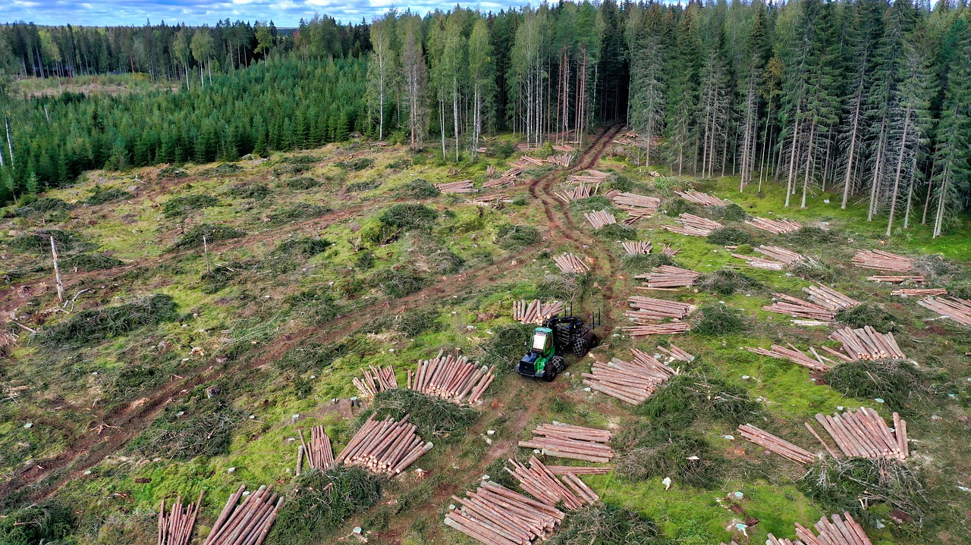
Die Primêre Sektor
Sleutelaktiwiteite in die primêre sektor
Mynbou en grondstofontginning – minerale, metale, klippe
Die primêre sektor in verskillende ekonomieë
Ontluikende ekonomieë
Ontwikkelde eknonomieë
Gebruik gevorderde masjinerie
Visvang – seekos en waterbronne
Landbou – gewasse en veeboerdery
Bosbou – hout en ander bosbronne
Jag – wilde diere vir voedsel en handel
’n Groot persentasie van die bevolking werk in hierdie sektor
Dryf vroeë ekonomiese ontwikkeling aan
Laer indiensneming in hierdie sektor
Notes:
Skyfie 6: PRIMÊRE SEKTOR
Die primêre sektor bestaan uit besighede wat betrokke is by die ontginning en oes van natuurlike hulpbronne uit die aarde. Hierdie aktiwiteite vorm die grondslag van ekonomiese produksie, aangesien dit die grondstowwe verskaf wat deur ander sektore gebruik word. Sommige besighede in hierdie sektor hanteer ook basiese verwerking en verpakking van grondstowwe voordat dit verbruikers of ander nywerhede bereik.
Belangrike aktiwiteite in die primêre sektor
Mynbou en grondstofontginning – ontginning van minerale, metale en klippe.
Visvang – oes van seekos en waterbronne.
Landbou – verbouing van gewasse en veeboerdery.
Bosbou – bestuur en insamel van hout en ander bosbronne.
Jag – vang en gebruik van wilde diere vir voedsel en handel.
Die primêre sektor in verskillende ekonomieë
In ontluikende ekonomieë (lande wat tans vinnig groei en industrialiseer, met verbeterde infrastruktuur- en inkomstevlakke), werk 'n groter persentasie van die bevolking in die primêre sektor, aangesien hierdie aktiwiteite dikwels vroeë ekonomiese ontwikkeling dryf.
In ontwikkelde ekonomieë (lande met hoogs gevorderde infrastruktuur, hoë inkomstevlakke, sterk nywerheids- en dienstesektore) verminder die gebruik van gevorderde masjinerie en tegnologie die behoefte aan arbeid in hierdie sektor, wat lei tot laer indiensnemingskoerse.
Suid-Afrikaanse konteks: Suid-Afrika se ekonomie is tradisioneel in die primêre sektor gewortel, danksy sy oorvloedige minerale hulpbronne en gunstige landboutoestande. Alhoewel die ekonomie nou meer gediversifiseerd is, bly die primêre sektor 'n belangrike bydraer tot uitvoere en landelike indiensneming.

Slide 7

Die Sekondêre Sektor
Sleutelaktiwiteite in die sekondêre sektor:
Motorvervaardiging – karre, trokke, ander voertuie
Tekstielbedryf– materiaal, klere, verwante goedere
Chemiese ingenieurswese – chemikalieë, farmaseutiese produkte, industriële materiale
Lugvaartbedryf– vliegtuie, ruimtetuie, lugvaarttoerusting
Skeepsbou – skepe, duikbote, ander mariene vaartuie
Energienutsdienste – vervaardiging en verspreiding van elektrisiteit, gas en water
Belangrikheid van dié sektor:
Sleutelaanduiding van 'n land se graad van industrialisasie en ekonomiese mededingendheid
Verwerk rou materiale in produkte wat wêreldwyd gebruik en verhandel word
Notes:
Onderrig & Kyk Video (18 min)
Skyfie 7: SEKONDÊRE SEKTOR
Die sekondêre sektor fokus op die verwerking van grondstowwe uit die primêre sektor tot voltooide goedere en produkte. Dit sluit vervaardiging, konstruksie en industriële produksie in. Deur waarde toe te voeg tot grondstowwe, speel die sekondêre sektor 'n belangrike rol in ekonomiese groei, werkskepping en nywerheidsontwikkeling.
Belangrike sekondêre sektor-aktiwiteite
Motorvervaardiging – vervaardiging van motors, vragmotors en ander voertuie.
Tekstielbedryf – vervaardiging van materiaal, klere en verwante goedere.
Chemiese ingenieurswese – vervaardiging van chemikalieë, farmaseutiese produkte en industriële materiale.
Lugvaartbedryf – ontwerp en vervaardig vliegtuie, ruimtetuie en lugvaarttoerusting.
Skeepsbou – die bou van skepe, duikbote en ander mariene vaartuie.
Energienutsdienste – die vervaardiging en verspreiding van elektrisiteit, gas en water.
Die sterkte van hierdie sektor word dikwels gesien as 'n sleutelaanduiding van 'n land se graad van industrialisasie en ekonomiese mededingendheid, aangesien dit rou hulpbronne omskep in produkte wat regoor die wêreld gebruik en verhandel word.
In Suid-Afrika speel die sekondêre sektor 'n deurslaggewende rol, veral in vervaardiging en konstruksie, wat bydra tot infrastruktuurontwikkeling, uitvoere en indiensneming.

Slide 8

Die Tersiêre Sektor
Sleutelaktiwiteit in die tersiêre sektor
Kleinhandelverkope
Belangrikheid van dié sektor
Word dikwels die grootste bydraer tot die BBP namate ekonomieë groei
Veral belangrik in ontwikkelde lande wat na diensnywerhede verskuif
Vervoer en verspreiding
Restaurante
Toerisme
Versekering en bankwese
Gesondheidsorgdienste
Regsdienste
(BBP = die totale waarde van goedere en dienste wat in ’n jaar geproduseer word)
Notes:
Skyfie 8: TERSIÊRE SEKTOR
Die tersiêre sektor bestaan uit besighede wat meestal dienste, en nie soseer goedere, lewer. Dit ondersteun verbruikers en ander sektore deur die verkoop, verspreiding en gebruik van produkte uit die sekondêre sektor te fasiliteer, terwyl dit ook noodsaaklike dienste lewer wat die ekonomie glad laat verloop.
Belangrike aktiwiteite in die tersiêre sektor
Kleinhandelverkope – verkoop goedere direk aan verbruikers.
Vervoer en verspreiding – om produkte en mense doeltreffend te verskuif.
Restaurante – die verskaffing van voedsel- en eet-ervarings.
Toerisme – reis-, gasvryheids- en ontspanningsdienste.
Versekering en bankwese – bestuur van finansiële sekuriteit en transaksies.
Gesondheidsorgdienste – die lewering van mediese en welstandsorg.
Regsdienste – die verskaffing van regsleiding en verteenwoordiging.
Soos die ekonomie groei en industrialisasie toeneem, word die tersiêre sektor dikwels die grootste bydraer tot die BBP. BBP verwys na Bruto Binnelandse Produk – die totale markwaarde van alle goedere en dienste wat binne 'n land geproduseer word in 'n gegewe tydperk, gewoonlik 'n kalenderjaar. In ontwikkelde ekonomieë, is daar veral ‘n verskuiwing van vervaardigings- na diensgebaseerde bedrywe.
In Suid-Afrika het die tersiêre sektor 'n belangrike dryfveer van ekonomiese groei geword, veral in toerisme, finansies, kleinhandel en professionele dienste. Dit vorm ook 'n groot deel van die totale indiensneming in stedelike gebiede.

Slide 9

Die Kwaternêre Sektor
Sleutelaktiwiteite in die kwaternêre sektor
Navorsing en ontwikkeling (R&D) – verbetering van produkte, prosesse en tegnologie
Belangrikheid van dié sektor
Prominent in hoogs ontwikkelde ekonomieë
Groei word gedryf deur kennis, innovasie en tegnologiese vooruitgang
Inligtingstegnologie (IT) – rekenaars, sagteware en digitale stelsels.
Onderwys – kennis, opleiding en akademiese dienste.
Konsultasiedienste – kundige advies aan besighede en organisasies
Notes:
Skyfie 9: KWATERNÊRE SEKTOR
Die kwaternêre sektor sluit besighede in wat betrokke is by intellektuele aktiwiteite, innovasie en kennisgebaseerde dienste. Hierdie sektor fokus op gebiede soos tegnologie, navorsing en kundigheid, wat verbeterings in alle dele van die ekonomie aandryf.
Alhoewel dit oorspronklik as deel van die tersiêre sektor gesien is, het die kwaternêre sektor 'n beduidende kategorie geword as gevolg van die toenemende belangrikheid van inligting en kennis in moderne ekonomieë. Dit speel 'n sleutelrol in die bevordering van doeltreffendheid, die ontwikkeling van nuwe idees en die ondersteuning van ekonomiese vooruitgang.
Belangrike aktiwiteite in die kwaternêre sektor
Navorsing en ontwikkeling (R&D) – innovering en verbetering van produkte, prosesse en tegnologie.
Inligtingstegnologie (IT) – bestuur en bevordering van rekenaars, sagteware en digitale stelsels.
Onderwys – die verskaffing van kennis, opleiding en akademiese dienste.
Konsultasiedienste – bied kundige advies aan besighede en organisasies.
Die kwaternêre sektor is veral prominent in hoogs ontwikkelde ekonomieë, waar langtermyngroei gedryf word deur kennis, innovasie en tegnologiese vooruitgang.
In Suid-Afrika word kwaternêre aktiwiteite al hoe belangriker om die land se verskuiwing na 'n meer digitale en kennisgedrewe ekonomie te ondersteun.
Nota aan onderwyser: Sommige klassifikasies erken ook die kwinêre sektor, wat soms as 'n subkategorie van die kwaternêre sektor beskou word. Dit sluit hoëvlakbesluitnemingsrolle in die regering, wetenskap, tegnologie, media en gesondheidsorg in. Sommige ekonome assosieer dit ook met organisasies sonder winsbejag, menslike versorgingsdienste en huishoudelike aktiwiteite.

Slide 10
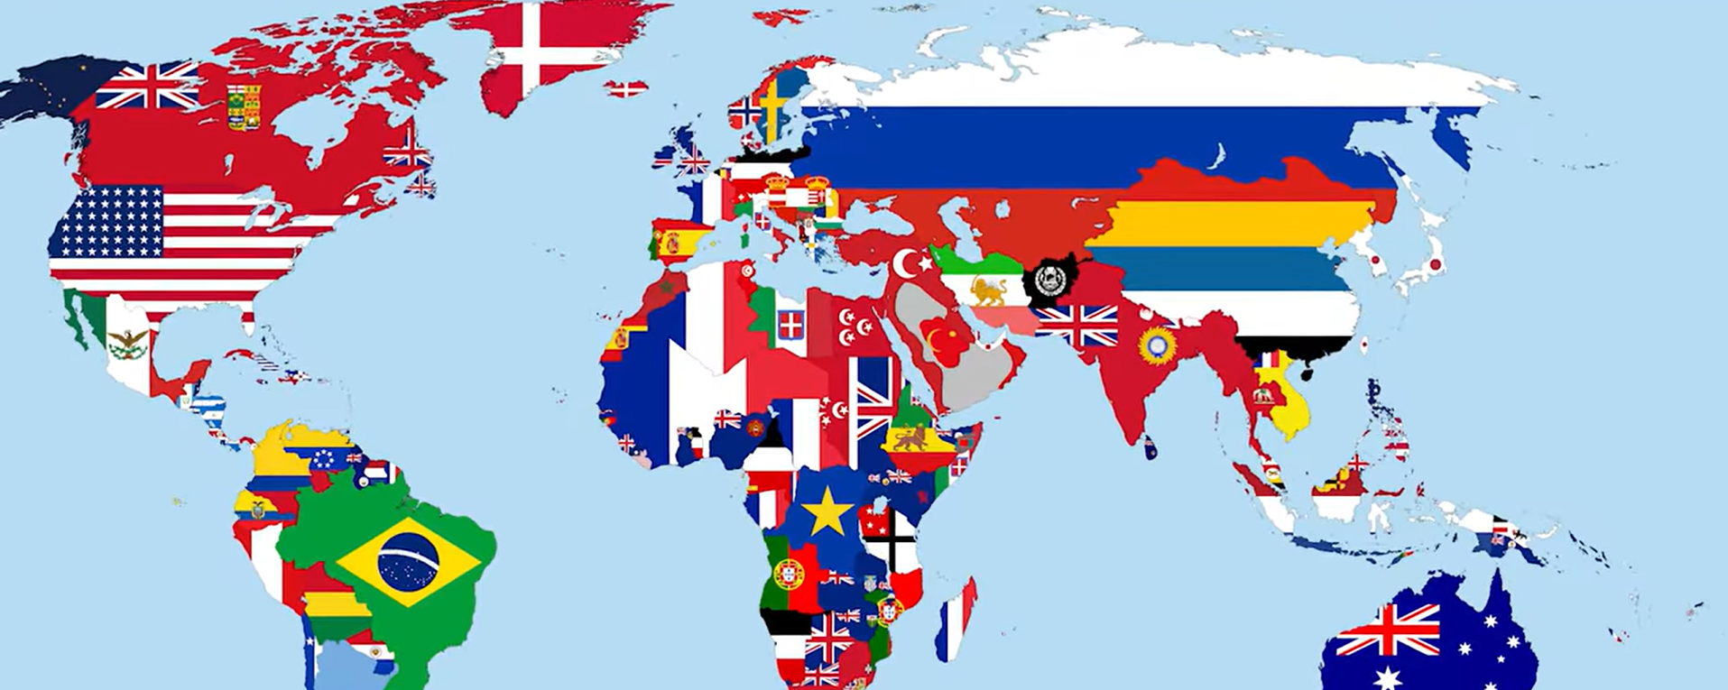
Kyk: The 4 Sectors of the Economy | Think Econ http://youtube.com/watch?v=O03Q_r8-7ME (4 min 55 sek)
Notes:
Skyfie 10: Kom ons som op met 'n vinnige video – jy kan hierdie video gebruik om byvoegings tot jou notas van Aktiwiteit 2 (Les 1 – Werkkaart) te maak.
Kyk: The 4 Sectors of the Economy | Think Econ
http://youtube.com/watch?v=O03Q_r8-7ME (4 min 55 sek.)

Slide 11

Vrae & Aktiwiteit
Notes:
Individuele Aktiwiteit (10 min)
Skyfie 11: As daar geen vrae is nie, het jy nou die res van hierdie les om Aktiwiteit 3 (Les 1 – Werkkaart) te voltooi.
Enige onvolledige aktiwiteite moet as huiswerk voltooi word.
Moontlike antwoorde is beskikbaar in die Les 1 – Werkkaart MEMO

